Slide 1







PHP Hypertext Preprocessor 5
UP WEB
Année universitaire
2019-2020

Slide 2


Plan
C’est quoi PHP?
Fonctionnement de PHP
Evolution de PHP
Migration de PHP4 vers PHP5
Les nouveauté dans PHP5
Les notions de la POO :
notion de classe, le constructeur, les droits d’accès, l’encapsulation, l’héritage, les classes abstraites
Manipulation de la BD
Préparation de l’environnement de travail
Projet avec PHP5: Atelier
‹#›

Slide 3
C’est quoi PHP?
PHP
PHP
est un langage de programmation interprété côté serveur
peut générer tout type de résultat
peut s'interfacer avec de nombreuses applications
Produit des Pages Web Dynamiques
Serveur HTTP
‹#›

Slide 4
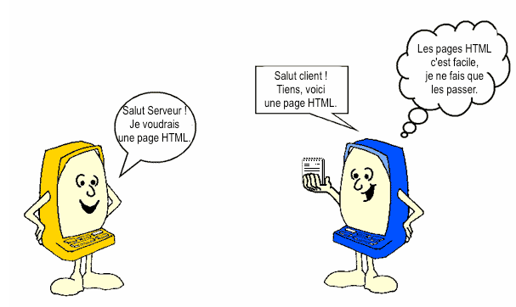
Comment ça marche ? (1)
Site web statique
‹#›
‹#›
Référence: http://fr.html.net
Notes:
1994: Le langage PHP fut créé en 19941994: Le langage PHP fut créé en 1994 par Rasmus Lerdorf1994: Le langage PHP fut créé en 1994 par Rasmus Lerdorf pour son site web1994: Le langage PHP fut créé en 1994 par Rasmus Lerdorf pour son site web. C'était à l'origine une bibliothèque logicielle1994: Le langage PHP fut créé en 1994 par Rasmus Lerdorf pour son site web. C'était à l'origine une bibliothèque logicielle en C⁷ dont il se servait pour conserver une trace des visiteurs qui venaient consulter son CV.
Au fur et à mesure qu'il ajoutait de nouvelles fonctionnalités, Rasmus a transformé la bibliothèque en une implémentation capable de communiquer avec des bases de données et de créer des applications dynamiques et simples pour le WebAu fur et à mesure qu'il ajoutait de nouvelles fonctionnalités, Rasmus a transformé la bibliothèque en une implémentation capable de communiquer avec des bases de données et de créer des applications dynamiques et simples pour le Web. Rasmus décida alors en 1995 de publier son code, pour que tout le monde puisse l'utiliser et en profiter⁸. PHP s'appelait alors PHP/FI (pour Personal Home Page Tools/Form Interpreter =Home Page personnelle, Interpreteur de Formulaire).
En 1997En 1997, deux étudiants, Andi GutmansEn 1997, deux étudiants, Andi Gutmans et Zeev Suraski, redéveloppèrent le cœur de PHP/FI. Ce travail aboutit un an plus tard à la version 3 de PHP, devenu alors PHP: Hypertext Preprocessor. La version 3 amène en 1998 un vrai moteur de script tout à fait fonctionnel, qui gagne vite une forte communauté.
2002-Peu de temps après, Andi Gutmans et Zeev Suraski commencèrent la réécriture du moteur interne de PHP. Ce fut ce nouveau moteur, appelé Zend Engine — le mot Zend est la contraction de Zeev et Andi — qui servit de base à la version 4 de PHP⁹.
‹#›

Slide 5
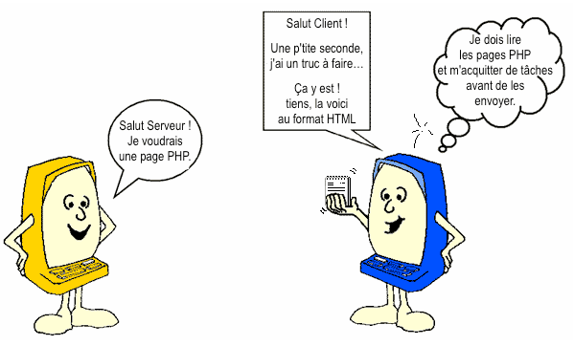
Comment ça marche ? (2)
Site web dynamique
‹#›
‹#›
Référence: http://fr.html.net

Slide 6
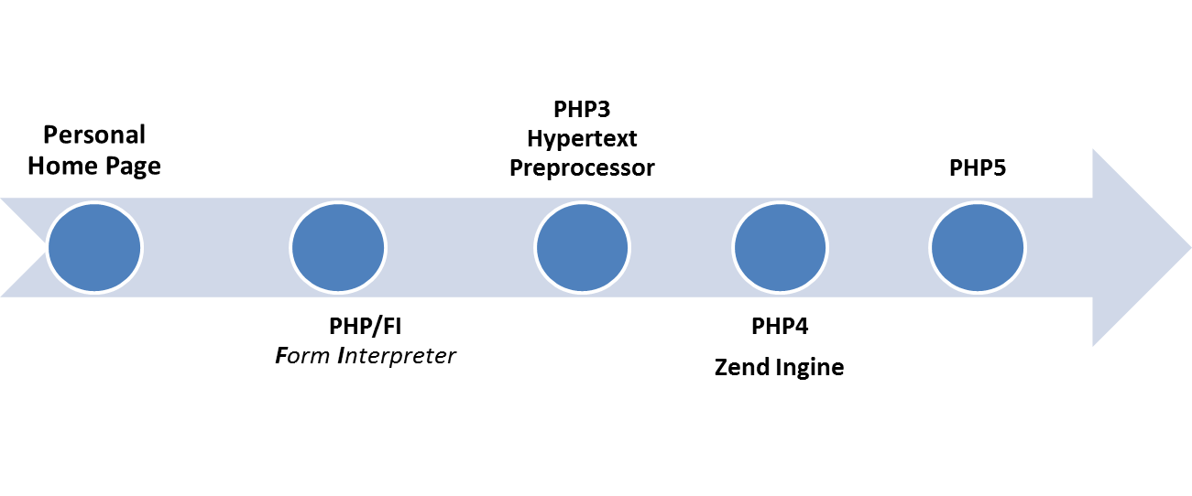
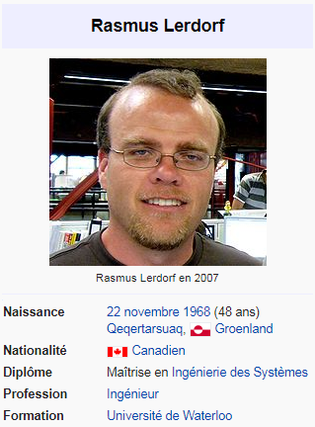
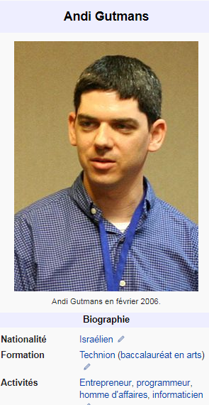
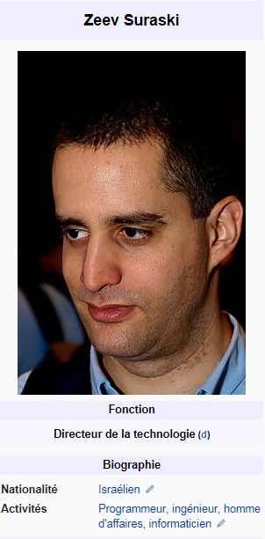
Évolution de PHP
1994
1995
1997
2002
2004
Les principaux
acteurs de
l’évolution de PHP
‹#›

Slide 7

Migration de PHP4 vers PHP5
Pourquoi?
Nouvelles fonctionnalités
Meilleures performances
Meilleure sécurité
Meilleure stabilité
PHP 5 est fortement supporté
‹#›

Slide 8
Les nouveautés dans PHP5 (1)
Prise en charge complète de la POO
Prise en charge de XML
Intégration de la BD embarquée SQLite
Intégration de nouvelles extensions (JSON, Filter, ZIP, ...)
Gestion des appels aux bases de données : PHP Data Object (PDO)
Le nouveau modèle objet (passage par référence)
La gestion des exceptions a fait son apparition en PHP5
Apparition de la SPL (Standard PHP Library), un rassemblement de classes internes utiles
‹#›

Slide 9
Les nouveautés dans PHP5 (2)
Prise en charge de la POO
Nouvelles méthodes
visibilité
Public
Private
Protected
Encapsulation
Clonage
Interfaces
Héritage
classes abstraites...
‹#›

Slide 10
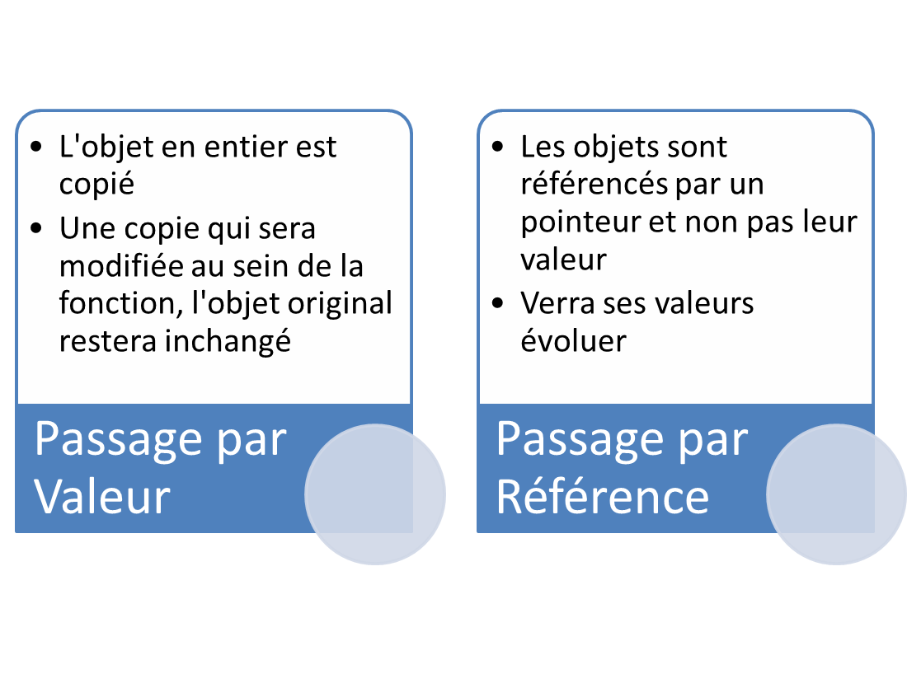
Les nouveautés dans PHP5 (3) Le nouveau modèle Objet
Les objets sont passés par référence
PHP4
PHP5
‹#›

Slide 11
Les nouveautés dans PHP5 (4) Le nouveau modèle Objet
Le mot clef « var » utilisé en PHP 4 ne fonctionne plus en PHP 5, il est traduit en « public nom de la variable ».
Le constructeur de classe:
En PHP 4 :fonction ayant le même nom que la classe
En PHP5: __construct(),__destruct()
‹#›

Slide 12
Les nouveautés dans PHP5 (5) XML
La version 4 de PHP impliquait une utilisation relativement lourde pour qui souhaitait manipuler des flux XML
Avec la version 5, il existe deux nouveautés :
L’intégration d’un nouveau gestionnaire XML : la bibliothèque libxml2, qui amène une implémentation DOM standard complète (ce qui n'était pas le cas en PHP 4)
L’extension SimpleXML
‹#›

Slide 13
POO: Programmation Orienté Objet
‹#›

Slide 14
POO: Notion du classe
Une classe est une représentation abstraite d'un objet.
Une classe peut généralement être rendue concrète au moyen d'une instance de classe, que l'on appelle objet.
Une classe s'écrit au moyen du mot "class" suivi du nom de la classe et d'accolades.
Class Personne
{
public $nom;
public $prenom;
}
‹#›

Slide 15
POO: Le constructeur
Le constructeur est la méthode qui va être appelée à l'instanciation de l'objet.
Il doit être implémenté dans la classe elle-même de la manière suivante :
public function __construct()
{
}
‹#›

Slide 16
POO: Les droits d'accès
Les méthodes et les variables "public" sont visibles et manipulables par tous les objets, même s'ils sont relatifs à d'autres classes.
Les méthodes et les variables "protected" concernent les objets de la même classe ainsi que ses dérivés, mais pas ceux des classes étrangères.
Les classes ont des variables et des méthodes internes et qui ne concernent pas l'extérieur. Ces propriétés sont déclarées en tant que "private".
‹#›

Slide 17
POO: L’encapsulation
L’encapsulation est la pratique consistant à regrouper des attributs au sein d’une même classe.
Pour améliorer la lisibilité des programmes, les attributs encapsulés sont souvent privés (inaccessibles aux autres classes)
Les données et méthodes accessibles sont dites publiques
‹#›

Slide 18
POO: L’héritage
L’héritage consiste à définir différents niveaux d’abstraction permettant ainsi de factoriser certains attributs et/ou méthodes communs à plusieurs classes.
Une classe générale définit alors un ensemble d’attributs et/ou méthodes qui sont partagés par d’autres classes, dont on dira qu’elles héritent de cette classe générale.
‹#›

Slide 19
POO: L’héritage (exemple)
Classe Personne{
protected $nom;
protected $prenom;
Function __construct($n,$p)
{
$this->nom =$n;
$this->prenom=$p;
}
}
Class Etudiant extends Personne{
protected $classe;
Function__construct($n,$p,$c)
{ parent::__construct($n,$p);
$this->classe=$c;
}
}
‹#›

Slide 20

POO: Classe abstraite
Une classe abstraite se comporte comme une classe concrète typique.
Une classe abstraite possède des méthodes qui peuvent être abstraites qui devront obligatoirement être redéfinies dans les classes dérivées.
Une classe abstraite ne peut pas être instanciée.
abstract class vehicule
{
abstract function avancer();
function tourner($sens)
{
echo "tourne à ".$sens."<br />";
}
}
Toute classe qui définit une ou plusieurs méthodes abstraites doit obligatoirement être déclarées abstraite elle aussi.
‹#›

Slide 21
BD: Manipulation de la BD
‹#›

Slide 22
Manipulation de la BD PDO PHP Data Objects
PDO est une extension PHP qui définit une interface d'accès à une base de données.
Il a en quelque-sorte le même rôle que les fonctions mysql_connect, mysql_query, ..
Qu'a-t-il de plus que les fonctions mysql_... ?
Permet une abstraction pour l'accès aux données. 🡺 Pour exécuter des requêtes et pour récupérer des données les fonctions sont les mêmes, quelque-soit le serveur de BD utilisé (MySQL, PostgreSQL, ...).
‹#›

Slide 23
Manipulation de la BD PDO PHP Data Objects
PDO supporte 12 système de bases de données
MySQL
IBM
ODBC
SQLITE
OCI Oracle Call Interface
…
‹#›

Slide 24
Manipulation de la BD PHP connect to BD
Nous devons être en mesure de se connecter au serveur via le fichier ‘connexion.php’:
<?php $servername = "localhost"; $username = "username"; $password = "password"; $dbname = "myDB"; try { $conn = new PDO("mysql:host=$servername;dbname=myDB", $username, $password); // set the PDO error mode to exception $conn->setAttribute(PDO::ATTR_ERRMODE, PDO::ERRMODE_EXCEPTION); echo "Connected successfully"; } catch(PDOException $e) { echo "Connection failed: " . $e->getMessage(); } ?>
‹#›

Slide 25

Manipulation de la BD PHP connect to BD
La connexion sera fermée automatiquement lorsque le script se termine. Pour fermer la connexion avant, utilisez la commande suivante:
Comment je peux inclure le fichier de « connexion.php »?
Récrire le code connection.php
Utiliser les fonctions : require (), require-once(), include(), include-once()
$conn = null;
‹#›

Slide 26
Manipulation de la BD PHP connect to BD
C'est quoi la différence entre include,include_once,require et require_once?
include vs include_once :
include_once inclut et évalue le fichier spécifié durant l'exécution du script. Le comportement est similaire à include, mais la différence est que si le code a déjà été inclus, il ne le sera pas une seconde fois, et include_once retourne TRUE.
La structure include_once est utilisée:
de préférence lorsque le fichier va être inclus ou évalué plusieurs fois dans un script,
ou bien lorsque vous voulez être sûr qu'il ne sera inclus qu'une seule fois, pour éviter des redéfinitions de fonctions ou de classes.
‹#›

Slide 27
Manipulation de la BD PHP connect to BD
C'est quoi la différence entre include,include_once,require et require_once?
2. include vs require :
require est identique à include mise à part le fait que lorsqu'une erreur survient, il produit également une erreur fatale de niveau E_COMPILE_ERROR.
En d'autres termes, il stoppera le script alors que include n'émettra qu'une alerte de niveau E_WARNING, ce qui permet au script de continuer.
‹#›

Slide 28
Manipulation de la BD PHP connect to BD
C'est quoi la différence entre include,include_once,require et require_once?
3. require vs require_once : L'instruction require_once est identique à require mis à part que PHP vérifie si le fichier a déjà été inclus, et si c'est le cas, ne l'inclut pas une deuxième fois.
=> Pour faire appel à notre fichier « connection.php » il suffit:
<?php
require ‘connexion.php’; ……………….. ?>
‹#›

Slide 29
Manipulation de la BD PDO:exec, query et execute()/prepare()
PDO::exec() exécute une requête SQL dans un appel d'une seule fonction, retourne le nombre de lignes affectées par la requête.
Update,Insert et Delete
PDO::exec() ne retourne pas de résultat pour une requête SELECT.
Pour une requête SELECT dont vous auriez besoin une seule fois dans le programme, utilisez plutôt la fonction PDO::query().
Pour une requête dont vous auriez besoin plusieurs fois, préparez un objet PDOStatement avec la fonction PDO::prepare() et exécutez la requête avec la fonction PDOStatement::execute().Retourne True/False.
Aussi elle permet le formatage correcte de la requête=>Sécurité pas d’injection
‹#›

Slide 30
Manipulation de la BD PDO: création d’une BD
L'instruction CREATE DATABASE permet de créer une table
L’exemple suivant permet de créer une base de donnée « myDBPDO »
<?php
require ‘connexion.php’;
$sql = "CREATE DATABASE myDBPDO";
// use exec() because no results are returned
$conn->exec($sql);
echo "Database created successfully";
$conn = null; ?>
‹#›

Slide 31
Manipulation de la BD PDO: Création d ’une table
Une table de base de données a son propre nom unique et se compose de colonnes et de lignes.
L'instruction CREATE TABLE permet de créer une table.
<?php
require ‘connexion.php’; // sql to create table $sql = "CREATE TABLE Personne( id INT(6) UNSIGNED AUTO_INCREMENT PRIMARY KEY, nom VARCHAR(30) NOT NULL, prenom VARCHAR(30) NOT NULL, email VARCHAR(50), reg_date TIMESTAMP )"; // use exec() because no results are returned $conn->exec($sql); echo "Table Documents created successfully"; ?>
‹#›

Slide 32
Manipulation de la BD PDO: système CRUD
1. CRUD: ‘Create’ (Ajouter) des données
L'instruction INSERT INTO est utilisée pour ajouter de nouveaux enregistrements à une table
<?php
require ‘connexion.php’;
$sql = "INSERT INTO MyGuests (nom, prenom, email) VALUES ('John', 'Doe', 'john@example.com')";
// use exec() because no results are returned
$conn->exec($sql); echo "New record created successfully"; ?>
‹#›

Slide 33
Manipulation de la BD PDO: système CRUD
1. CRUD: ‘Read ’ (Affichage) des données
L'instruction SELECT est utilisée pour sélectionner les données à partir d'une table.
<?php
require ‘connexion.php’;
$stmt = $conn->prepare("SELECT * FROM personne"); $stmt->execute(); while ($donnees = $ stmt->fetch())
{
echo $donnees[‘nom’];
}
?>
‹#›

Slide 34
Manipulation de la BD PDO: système CRUD
1. CRUD: Update des données
L'instruction UPDATE est utilisée pour Modifier des données d'une table.
<?php
require ‘connexion.php’;
$sql = "UPDATE personne SET titre='Doe' WHERE id=2"; // Prepare statement $stmt = $conn->prepare($sql); // execute the query $stmt->execute(); // echo a message to say the UPDATE succeeded echo $stmt->rowCount() . " records UPDATED successfully";
?>
‹#›

Slide 35
Manipulation de la BD PDO: système CRUD
1. CRUD: ‘Delete’ des données
L'instruction DELETE est utilisée pour supprimer des données d'une table.
<?php
require ‘connexion.php’;
// sql to delete a record $sql = "DELETE FROM personne WHERE id=3"; // use exec() because no results are returned $conn->exec($sql); echo "Record deleted successfully";
?>
‹#›

Slide 36
Préparation de l’environnement de travail
‹#›

Slide 37
L’environnement de travail
Pour créer des sites web dynamiques, nous devons installer des outils qui transformeront notre ordinateur en serveur afin de pouvoir tester notre site.
‹#›

Slide 38
L’environnement de travail
Les principaux outils dont nous avons besoin sont :
Apache : le serveur web
PHP : le programme qui permet au serveur web d'exécuter des pages PHP
MySQL : le logiciel de gestion de bases de données.
‹#›

Slide 39
L’environnement de travail
il est plus simple pour vous d'installer un paquetage tout prêt :
WAMP sous Windows
MAMP sous Mac OS X
XAMPP sous Linux.
Il est conseillé d'utiliser comme IDE: PHPStorm (Atelier –phpstorm).
‹#›

Slide 40
Références
http://www.apprendre-php.com/tutoriels/tutoriel-36-migration-de-php-4-vers-php-5.html
https://fr.wikipedia.org/wiki/PHP#Programmation_orient.C3.A9e_objet_.28POO.29
http://www.memoireonline.com/12/13/8116/m_Mise-sous-pied-d-une-application-de-retransmission-des-radios-locales-en-ligne-au-Cameroun42.html
http://www.commentcamarche.net/faq/27489-pdo-une-autre-facon-d-acceder-a-vos-bases-de-donnees
http://php.net
‹#›

